Slide 1

Librería NumPy
Obtención y Preparación de Datos

Slide 2
Objetivos
Creación de arreglos NumPy.
Funciones preconstruidas de creación.
Métodos útiles de arreglos.
Indexación y selección.
Referencia y copia de un arreglo.
Operaciones entre arreglos.
Constantes y funciones matemáticas.

Slide 3
Librería NumPy
Es una Librería de Álgebra Lineal para Python.
La mayoría de las librerías de Ciencia de Datos utiliza esta librería como base, de ahí su importancia.
Es una librería increíblemente rápida, utiliza C.
La distribución Anaconda la trae incluida.
Numpy es una de las más usadas librerías de ciencia de datos en Python.
La interfaz de vectores y matrices es la mejor y más importante característica de Numpy.
Pandas, TensorFlow y otras librerías usan NumPy internamente para ejecutar distintas operaciones.

Slide 4
Arreglos NumPy
Vectores
Son arreglos en 1-D
Arreglo NumPy
Los arreglos pueden almacenar datos de forma muy compacta y son más eficientes para almacenar una gran cantidad de datos. Son excelentes para operaciones numéricas.
Matrices
Son arreglos en 2-D

Slide 5
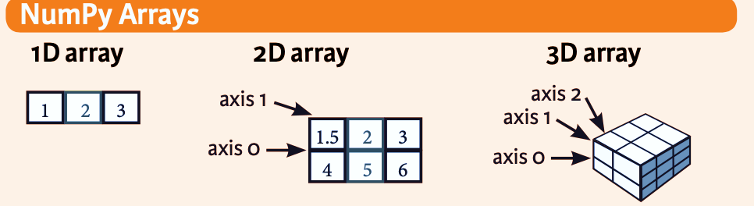
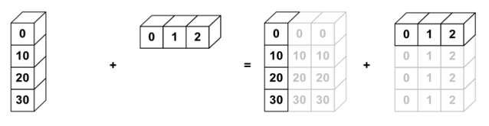
Arreglos NumPy
El módulo NumPy introduce en escena un nuevo tipo de objeto, ndarray (n dimensional array), caracterizado por:
Almacenamiento eficiente de colecciones de datos del mismo tipo.
Conjunto de métodos que permiten operar de forma vectorizada sobre sus datos.

Slide 6
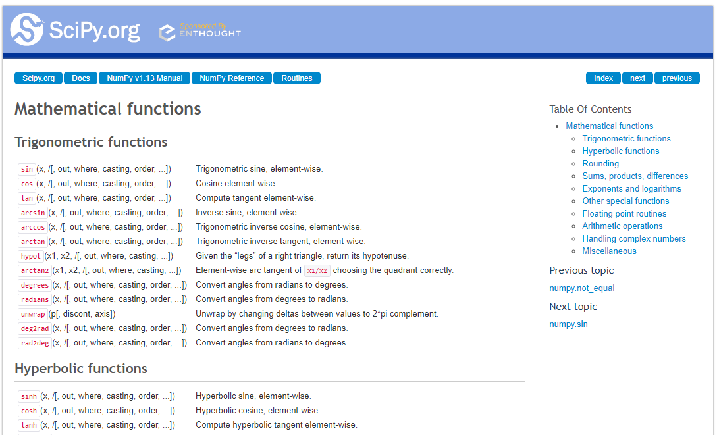
Arreglos Numpy
https://docs.scipy.org/doc/numpy-1.13.0/reference/routines.math.html

Slide 7
Creación de Arreglos Numpy

Slide 8

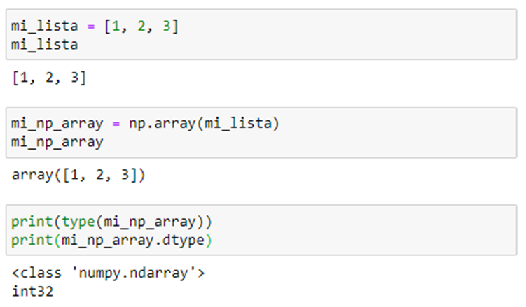
Creación de Arreglos NumPy
Para utilizar la librería numpy, debemos realizar la siguiente importación:
Podemos crear un arreglo numpy a partir de una lista:
Nótese el tipo de datos del arreglo

Slide 9
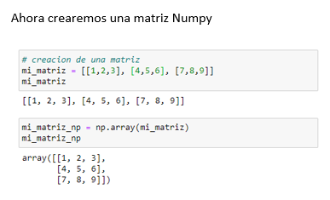
Creación de Arreglos NumPy

Slide 10
Funciones Pre-construidas de Creación

Slide 11
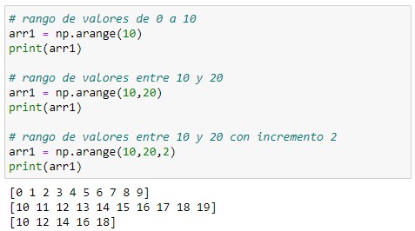

Arreglo con Rango de Valores
A continuación, crearemos un arreglo numpy con un rango de valores enteros, similar a la función range()
Note que no incluye el límite superior del intervalo.

Slide 12
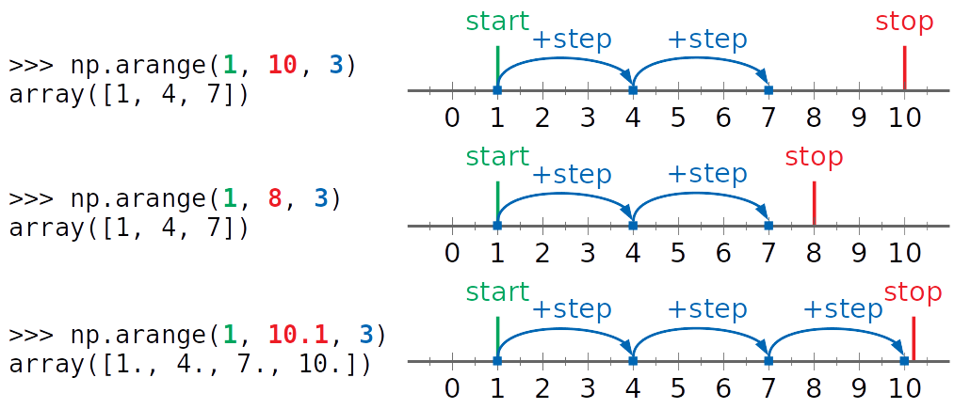
Arreglo con Rango de Valores

Slide 13
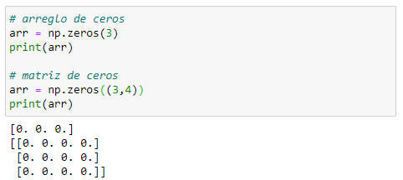
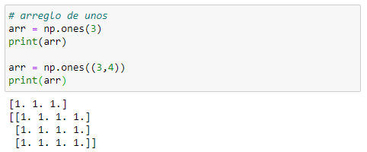
Podemos rápidamente crear un vector o matriz numpy relleno con valores 0.
Matriz de Ceros y Unos
Lo mismo se puede hacer para crear un vector o matriz con valores 1
Recuerda que las tuplas (m,n) son inmutables.

Slide 14
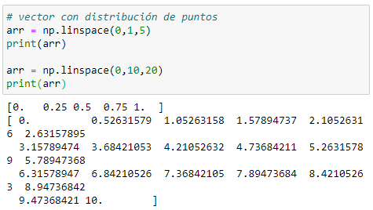
Vector con Distribución de Puntos
Podemos crear un arreglo con elementos distribuidos dentro de un intervalo.

Slide 15
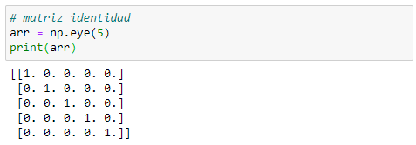
Matriz Identidad
Podemos crear una matriz identidad, es decir, con valores 1 en la diagonal.

Slide 16
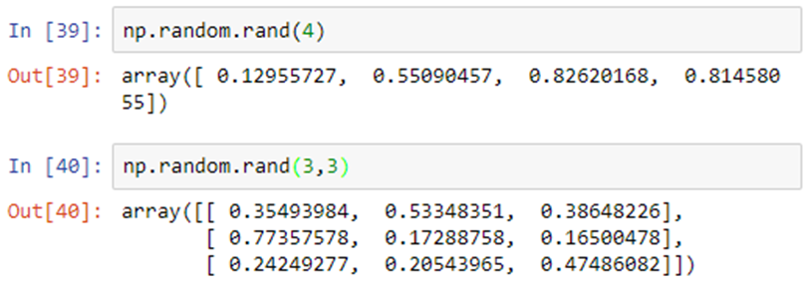
Arreglo con Valores Aleatorios
Podemos crear un vector o matriz con valores aleatorios:

Slide 17
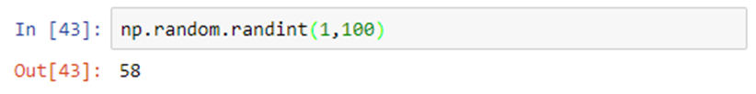
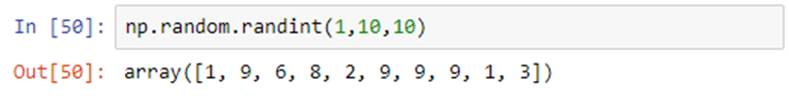
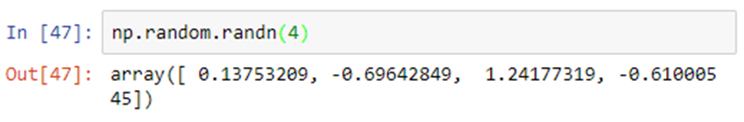
Arreglo con Valores Aleatorios
Valor aleatorio entero
Vector de valores aleatorios enteros
Vector con valores aleatorios distribuidos de forma normal

Slide 18
Métodos Útiles de Arreglos

Slide 19
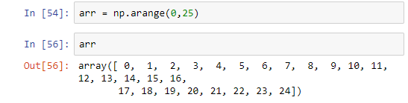
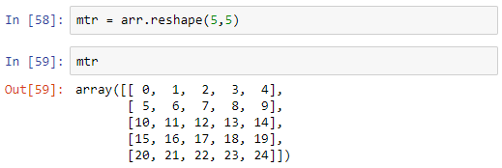
Redimensionamiento de un Arreglo
Podemos cambiar la dimensionalidad de un vector o matriz.
Consultamos la dimensionalidad de una matriz.

Slide 20
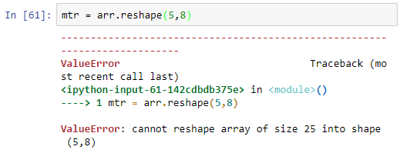
Redimensionando un Arreglo
¿Y si no cuadran los elementos con la dimensionalidad?
Las dimensionalidades deben ser consistentes

Slide 21
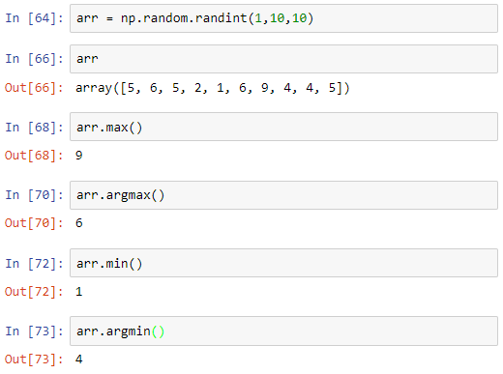
Máximo y Mínimo
Valor máximo
Índice del Valor máximo

Slide 22
Indexación y Selección

Slide 23
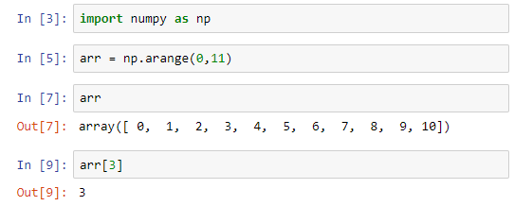
Índices y Posiciones de un Arreglo
Así referenciamos un elemento del arreglo
Índice 3
Posición 1
Índice 0

Slide 24


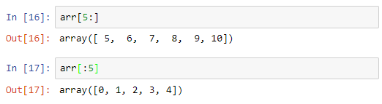
Selección de Rango
Podemos seleccionar un subset de elementos del arreglo
Podemos seleccionar desde y hasta un índice particular

Slide 25
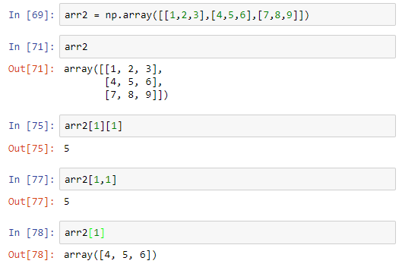


Selección en una Matriz
Columna 0
Fila 2
Seleccionando una sección con la notación “slice”

Slide 26
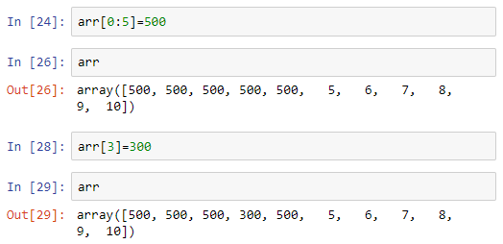
Asignar Valores
Podemos asignar valores a un elemento particular o bien a un rango de elementos del arreglo

Slide 27
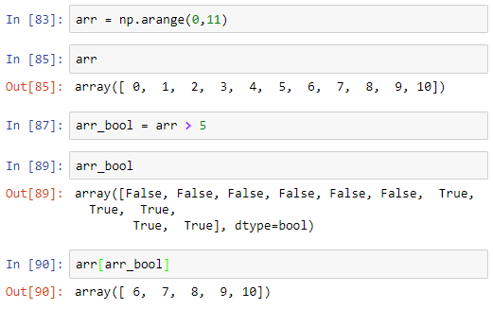

Selección Condicional
Sólo retorna los elementos que tienen valor True
Modo resumido

Slide 28
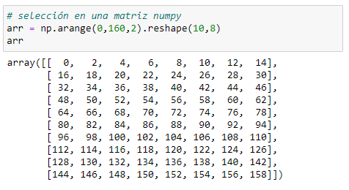
Ejercicio
Dado el siguiente arreglo 2D, selección la submatriz que se indica.

Slide 29
Referencia y Copia de un Arreglo

Slide 30
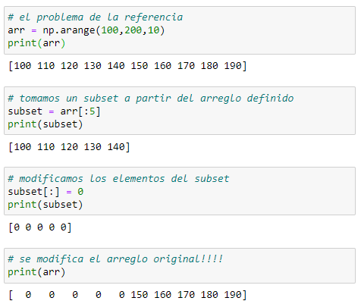
Referencias a un Arreglo NumPy
Extraigamos un slice y modifiquemos sus valores:
Al hacer un slice, se extrae una referencia al arreglo original y no una copia.

Slide 31
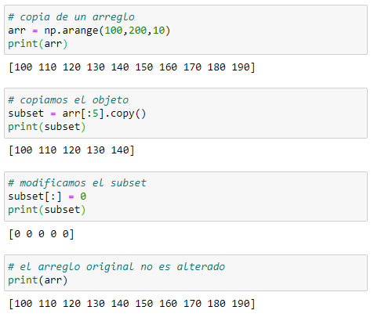
Copiando un Arreglo
Hay que expresamente utilizar una función para copiar un arreglo
La instrucción mágica

Slide 32
Operaciones entre Arreglos

Slide 33
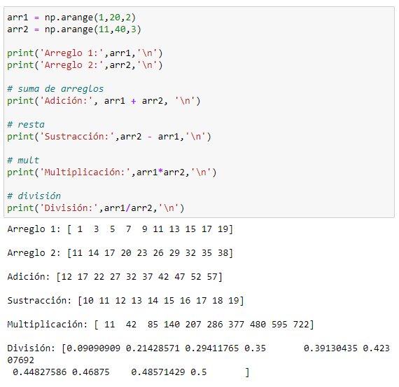
Operaciones entre Arreglos
Los arreglos NumPy admiten operaciones aritméticas, las cuales son realizadas índice a índice.

Slide 34
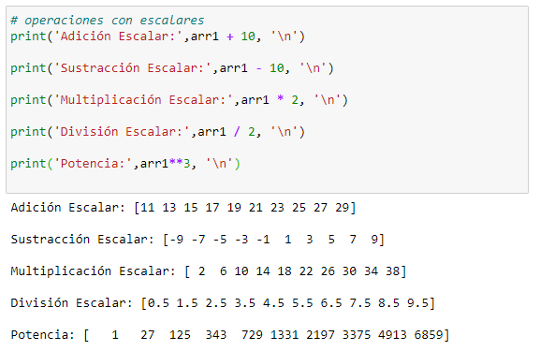
Operaciones con Escalares
De la misma manera, los arreglos NumPy pueden ser operados con escalares, en donde cada elemento del arreglo será operado independientemente.

Slide 35
Constantes y Funciones Matemáticas

Slide 36
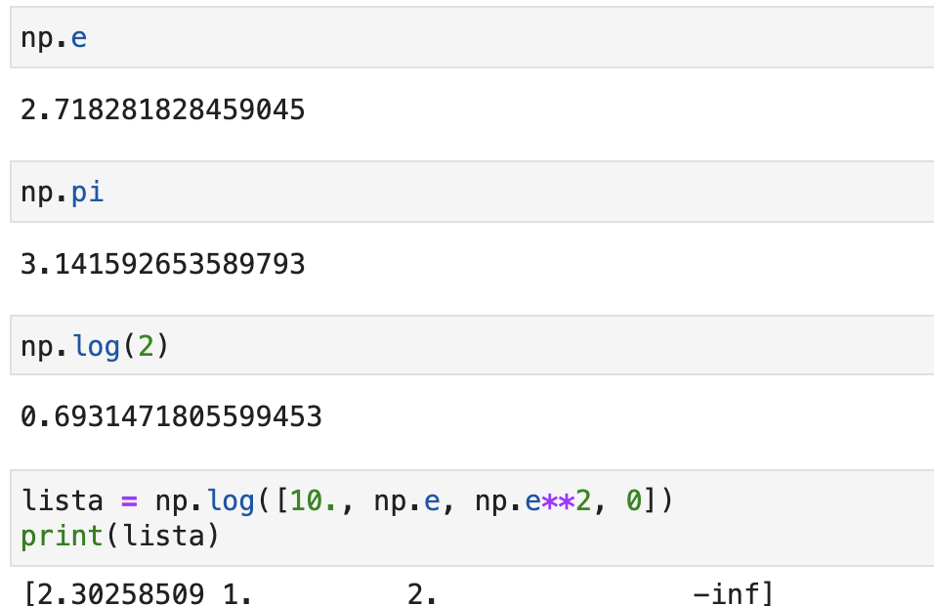
Constantes y Funciones Matemáticas
Además de arrays, NumPy contiene también constantes y funciones matemáticas de uso cotidiano.

Slide 37
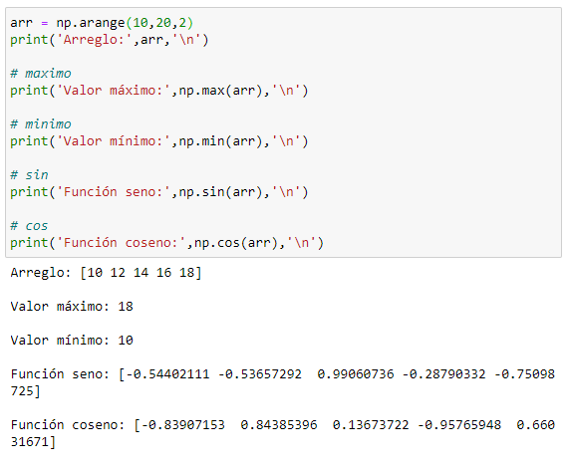
Aplicando Funciones a un Arreglo

Slide 38
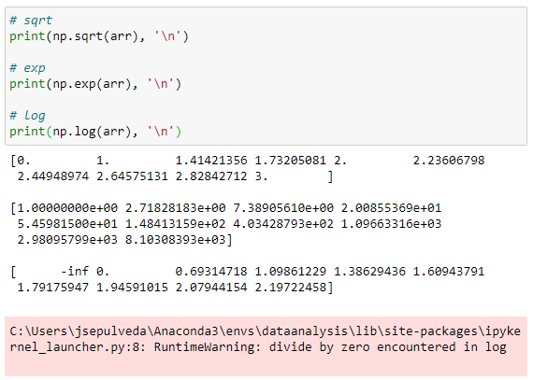
Aplicando Funciones a un Arreglo
Nótese que en este caso entrega un valor infinito negativo y levanta un warning al entregar el arreglo.

Slide 39
Dudas y consultas

Slide 40
Fin Presentación

